Slide 1
«Подготовка данных ГИС «Образование-76» для выгрузки в ФГИС «Моя школа»
ГУ ЯО ЦОиККО
гл.специалист Е.А.Кривошеева
гл.специалист Е.В.Цыпленкова

Slide 2
НПА, связанные с ФГИС «Моя школа»
Распоряжение правительства РФ от 02.12.2021 № 3427-р «Об утверждении стратегического направления в области цифровой трансформации образования, относящейся к сфере деятельности Министерства просвещения РФ»
Постановление правительства РФ от 13.07.2022 № 1241 «О федеральной государственной информационной системе «Моя школа» и внесении изменения в подпункт «А» пункта 2 Положения об инфраструктуре , обеспечивающей информационно-технологическое взаимодействие информационных систем, используемых для предоставления государственных и муниципальных услуг и исполнения государственных и муниципальных функций в электронной форме»

Slide 3
Схема взаимодействия ГИС “Образование-76” с ФГИС “Моя школа”
ГИС “Образование-76”
Р
Е
Г
И
О
Н
А
Л
Н
А
Я
В
И
Т
Р
И
Н
А
Выделенный центр обработки данных (ЦОД) ГБУ ЯО «Электронный регион»
Выделенный центр обработки данных (ЦОД) ГБУ ЯО «Электронный регион»
ФГИС “Моя Школа”
Подсистема «РЕГИОН»
Региональный
Интернет Дневник
ГИС РУО
Образовательная организация
Подсистема «АСИОУ»
ЕПГУ
Раздел “Мое образование”

Slide 4
Передаваемые сведения из ГИС “Образование-76” во ФГИС “Моя школа” (ГИС РУО)
Образовательная организация:
Название, адрес, электронная почта, сайт, график работы, ИНН, КПП и т.п.
Штатное расписание
Здания/Помещения
Классы/Учебные группы
Обучающиеся:
Персональные данные – ФИО, ДУЛ, СНИЛС
В каких классах/учебных группах
Родители/Законные представители закодированные (хешированые) персональные данные – ФИО, ДУЛ, СНИЛС
Педагогические работники :
Закодированные (хешированые) персональные данные – ФИО, ДУЛ, СНИЛС
Образование, занимаемая должность, стаж, аттестация, ученая степень/звание

Slide 5
Передаваемые сведения из ГИС “Образование-76” во ФГИС “Моя школа” через подсистему «РЕГИОН»
Образовательная организация:
Название, адрес, электронная почта, сайт, график работы, ИНН, КПП и т.п.
Штатное расписание
Здания/Помещения
Классы/Учебные группы
Обучающиеся:
Персональные данные – ФИО, ДУЛ, СНИЛС
В каких классах/учебных группах
Родители/Законные представители закодированные (хешированые) персональные данные – ФИО, ДУЛ, СНИЛС
Педагогические работники :
Закодированные (хешированые) персональные данные – ФИО, ДУЛ, СНИЛС
Образование, занимаемая должность, стаж, аттестация, ученая степень/звание

Slide 6
Передаваемые сведения из ГИС “Образование-76” во ФГИС “Моя школа” через РИД
Образовательный процесс:
Учебные периоды
Система оценивания
Учебный план, календарь контрольных работ
Расписание занятий
Изменения в расписании
Электронный журнал:
Темы уроков
Домашние задания
Посещаемость
Отметки с указанием формы контроля
Итоговые отметки
Обучающиеся:
Мероприятия

Slide 7
Данные по муниципальным образованиям на 03.08.2023
Ссылка для скачивания файла https://disk.yandex.ru/d/Ca8iwDxbJRlmQg

Slide 8
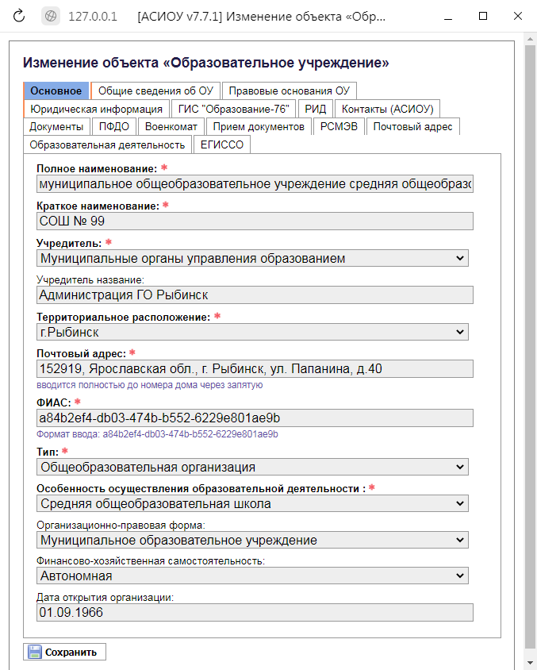
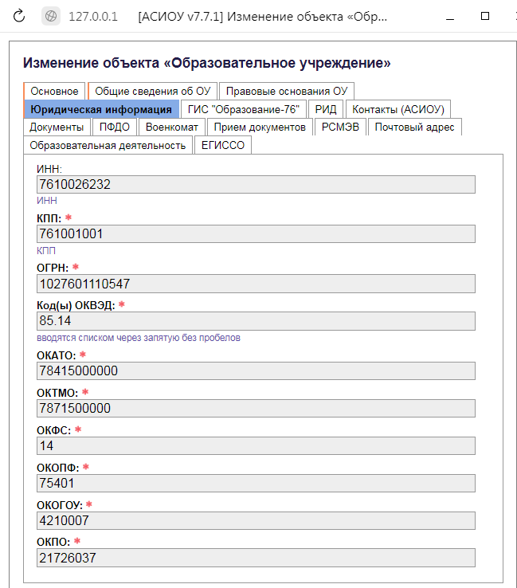
Данные об образовательной организации
Внесение сведений

Slide 9
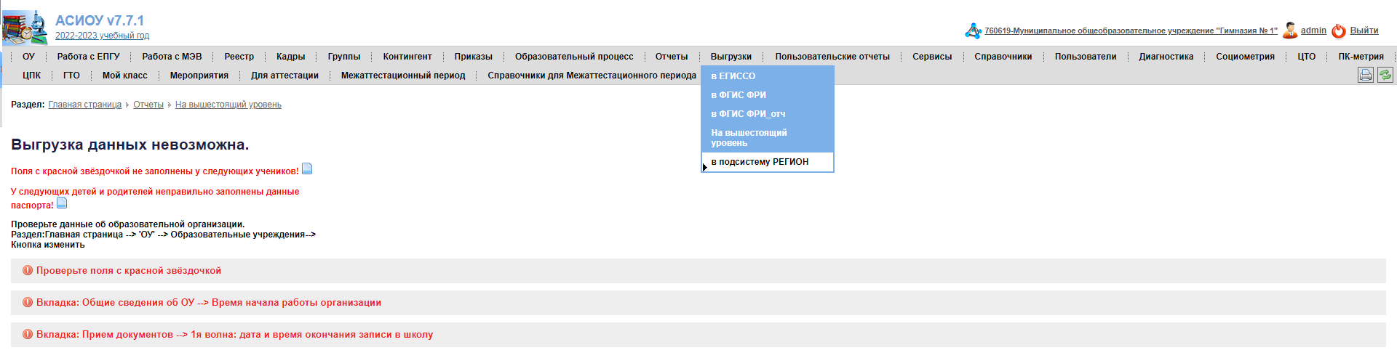
Проверки при входе в раздел «Выгрузки» (выгрузка в подсистему «Регион»)
Аналогичные проверки при выгрузке в РИД
(«Экспорт в Интернет-дневник»)
ошибки по ОУ – выгрузка невозможна
ошибки по субъектам (педагогам, обучающимся, родителям) – выгрузка временно возможна, однако субъекты с неполными сведениями в ФГИС «Моя школа» выгружаться не будут

Slide 10
Согласие не требуется,
если обработка ПДн необходима для достижения целей, предусмотренных ФЗ (п.2 ч.1 ст. 6 ФЗ 152)
В соответствии с пунктами 3 и 6 Указа Президента Российской Федерации от 25 ноября 2022 г. № 854 "О государственном информационном ресурсе, содержащем сведения о гражданах, необходимые для актуализации документов воинского учета" (далее – Указ), пунктами 6 - 8, 11 состава сведений, утвержденного постановлением Правительства Российской Федерации от 3 апреля 2023 г. № 536 "Об утверждении Правил ведения государственного информационного ресурса, содержащего сведения о гражданах, необходимые для актуализации документов воинского учета" (далее – Постановление) и статьей 4 Федерального закона от 28 марта 1998 г. № 53-ФЗ "О воинской обязанности и военной службе" субъекты Российской Федерации обязаны предоставлять в государственный информационный ресурс воинского учета (далее - ГИР ВУ) сведения.
По сведениям об обучающихся и родителях: Приказ Министерства просвещения Российской Федерации от 02.09.2020 № 458 "О порядке приема на обучение по образовательным программам начального общего, основного общего и среднего общего образования« п.26

Slide 11
Минимальные требования к ПК для АСИОУ
Рекомендуемые операционные системы только 64-разрядные;
Процессор Intel Core i3-4*** или AMD Ryzen 5 и лучше;
Оперативная память от 8Гб
10Гб свободного пространства на жестком диске
С 01.01.2024 года версия АСИОУ для 32-разрядных ПК выпускаться не будет

Slide 12
Техподдержка АСИОУ
Время работы
пн-чт 8.30-17.30, птн 8.30-16.30
обед 12.30-13.30 Телефоны тех. поддержки АСИОУ: 8-980-707-73-07
8-980-706-07-01
8-960-535-10-89
Адрес электронной почты
asiou7@yandex.ru
Форум АСИОУ

